Slide 1
Вот они какие – куклы расписные

Slide 2
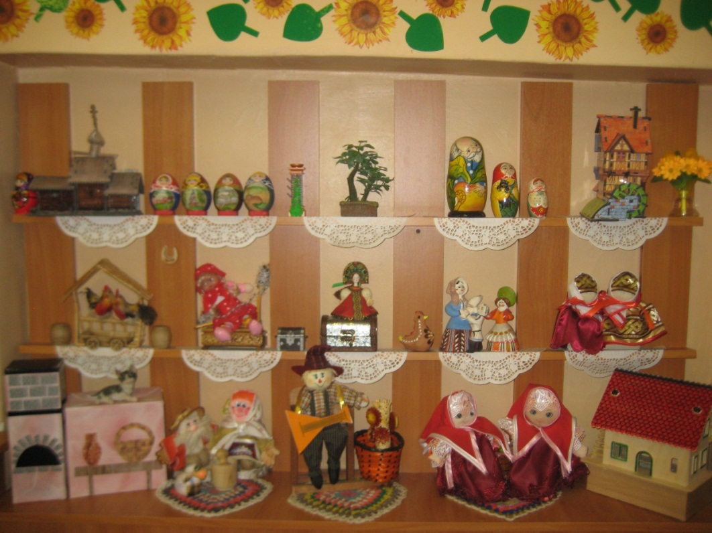
Вы на выставку взгляните,
Куколок всех оцените.
Вот они какие – куклы расписные

Slide 3
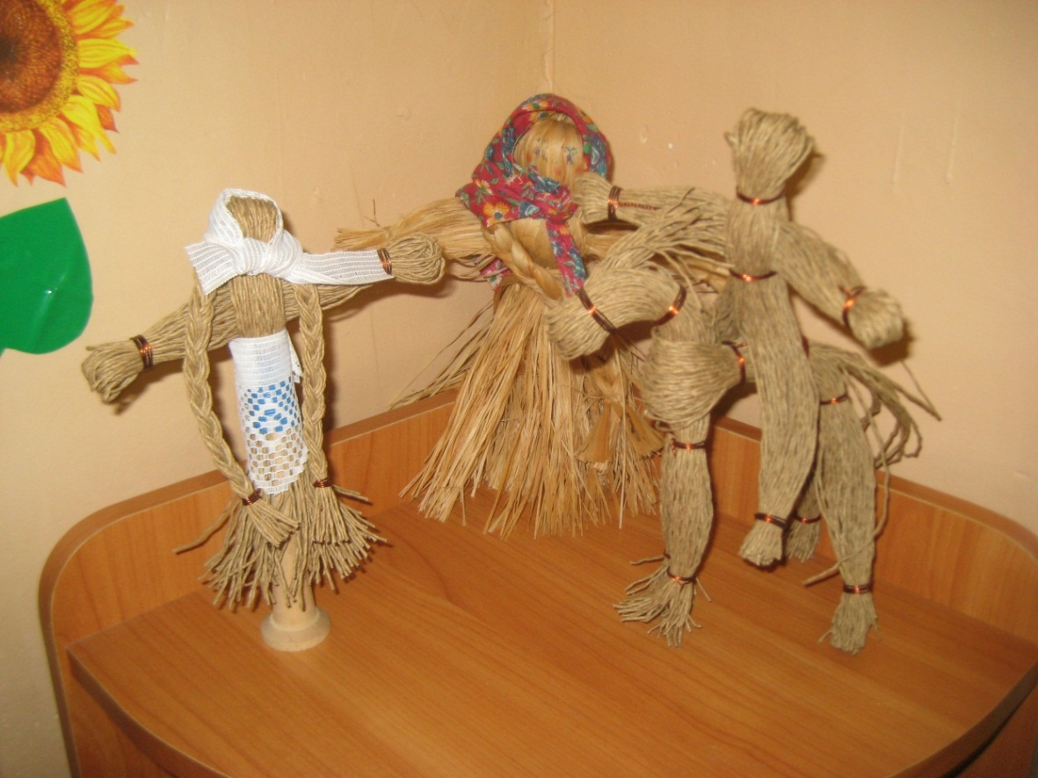
Из соломы хороши – полюбуйся от души

Slide 4
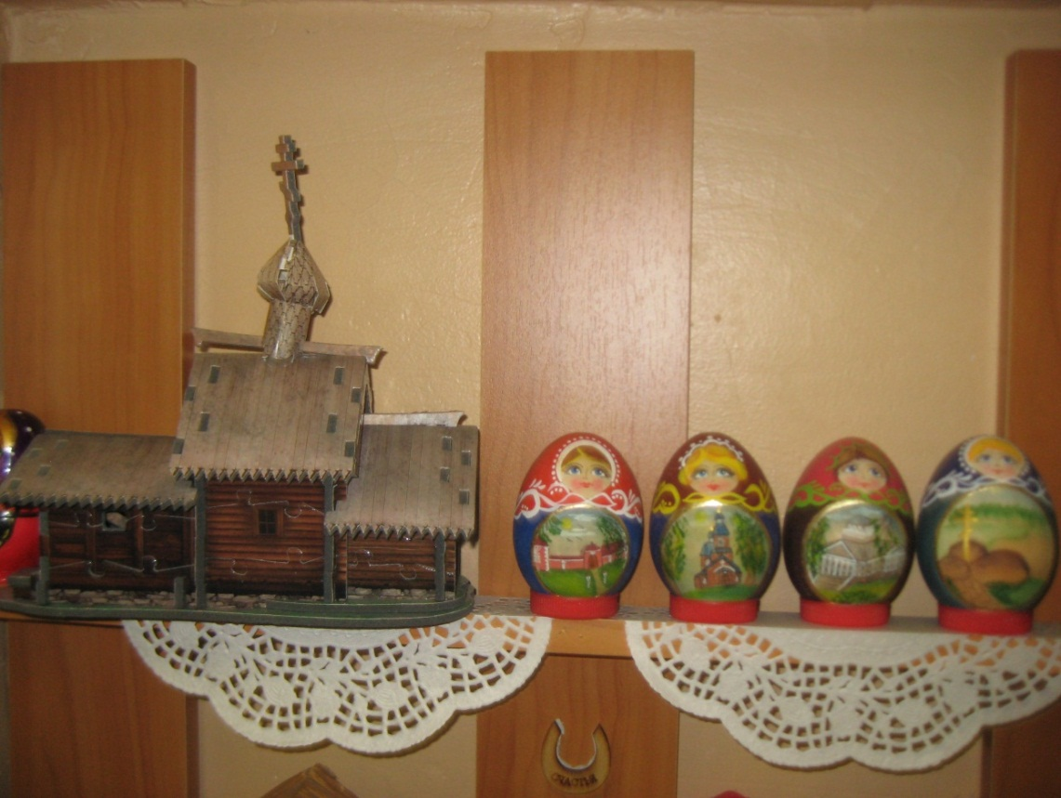
А из дерева матрёшки –
Просто чудо эти крошки

Slide 5
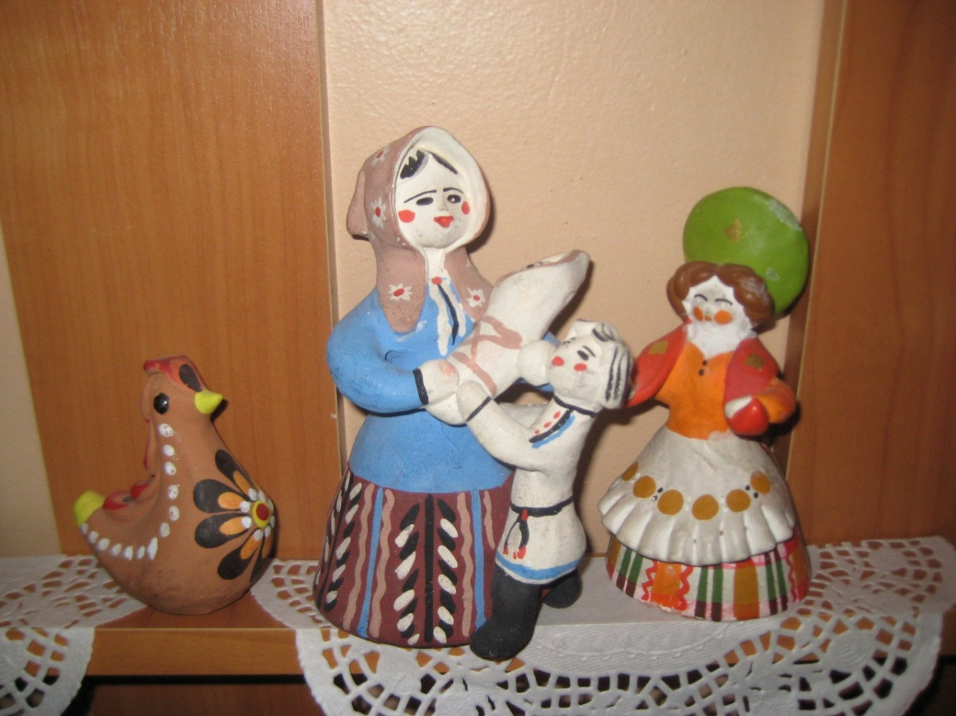
Эти куклы хоть из глины –
Да расписаны красиво

Slide 6
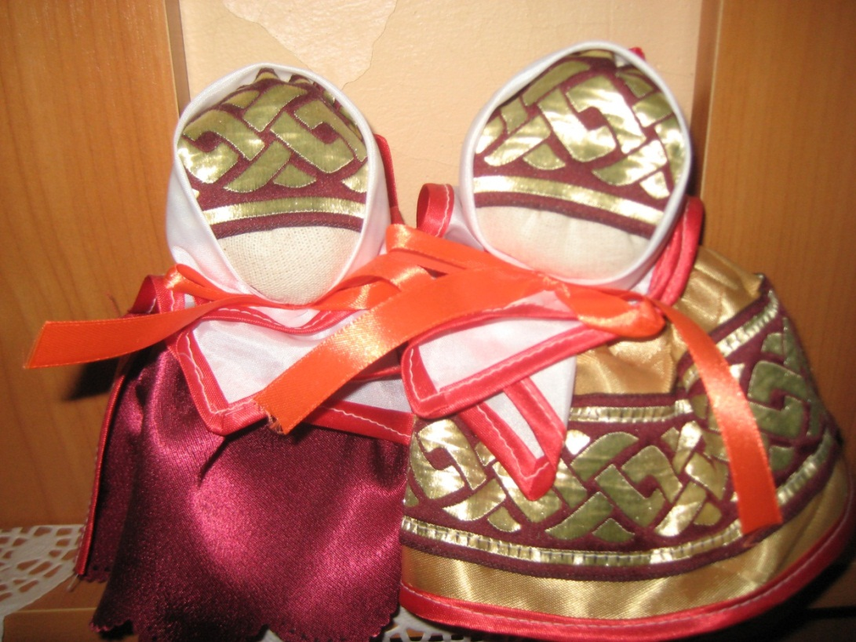
Куколки тряпичные –
Лучше, чем заграничные

Slide 7
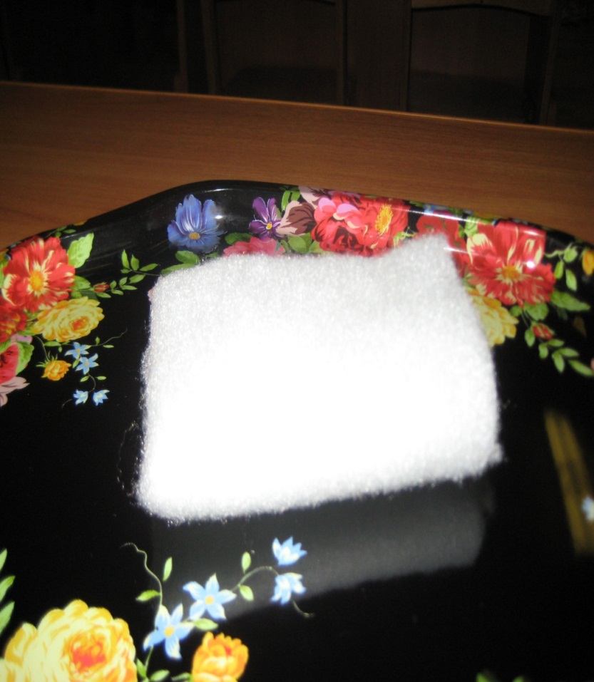
Из синтепона складываем голову, перегибая пополам четыре раза

Slide 8
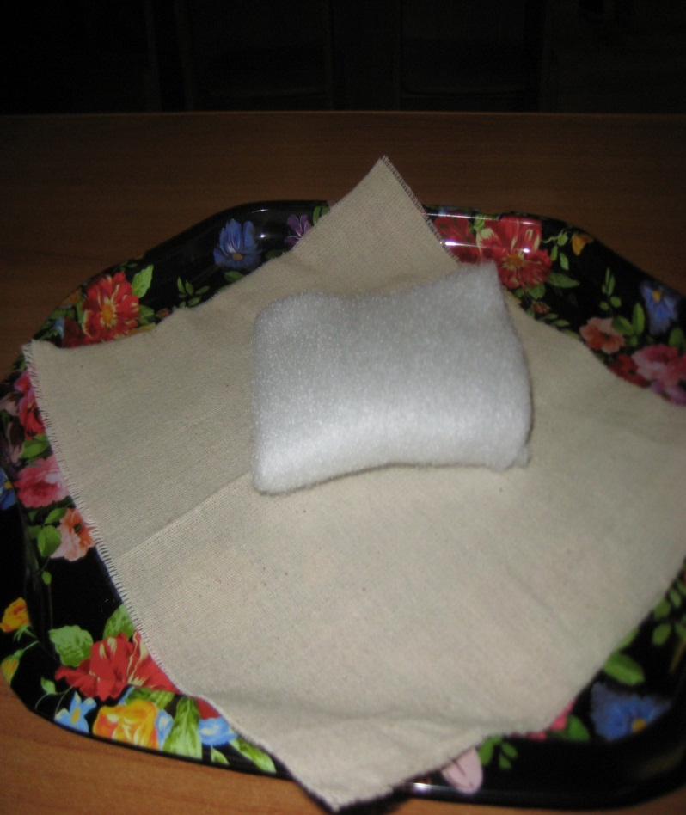
На середину рогожки кладём голову, собираем в пучок и перекручиваем, перетягиваем ниткой

Slide 9
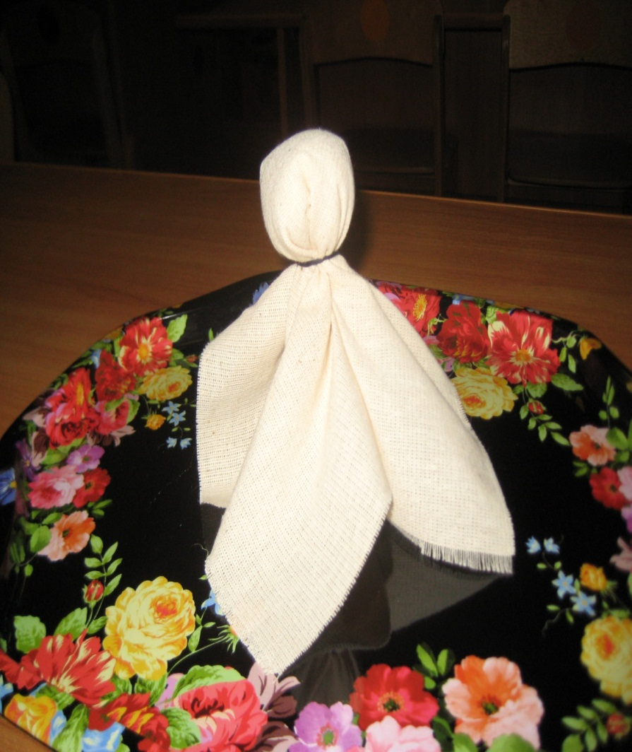
Вот кукла и готова. А где одежда? Где обнова?

Slide 10
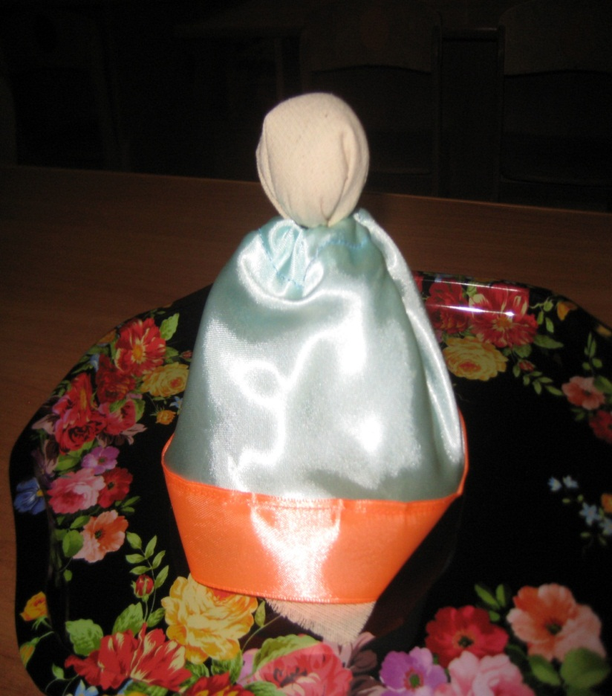
Вокруг шеи завязываем цветной лоскуток – получился сарафан

Slide 11
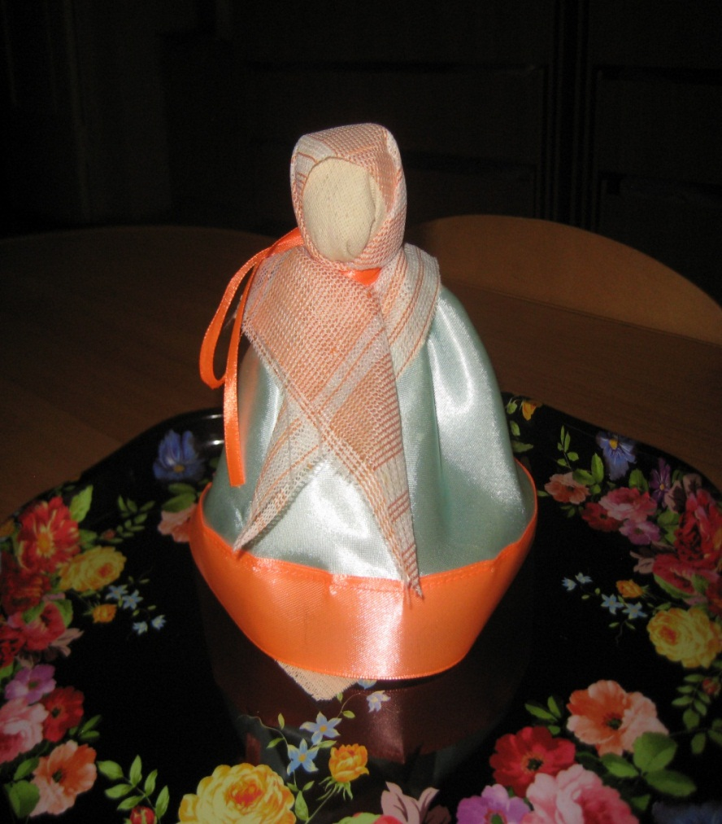
Одеваем на голову платок, закрепляем его лентой вокруг шеи. Делаем петельку из ленты

Slide 12
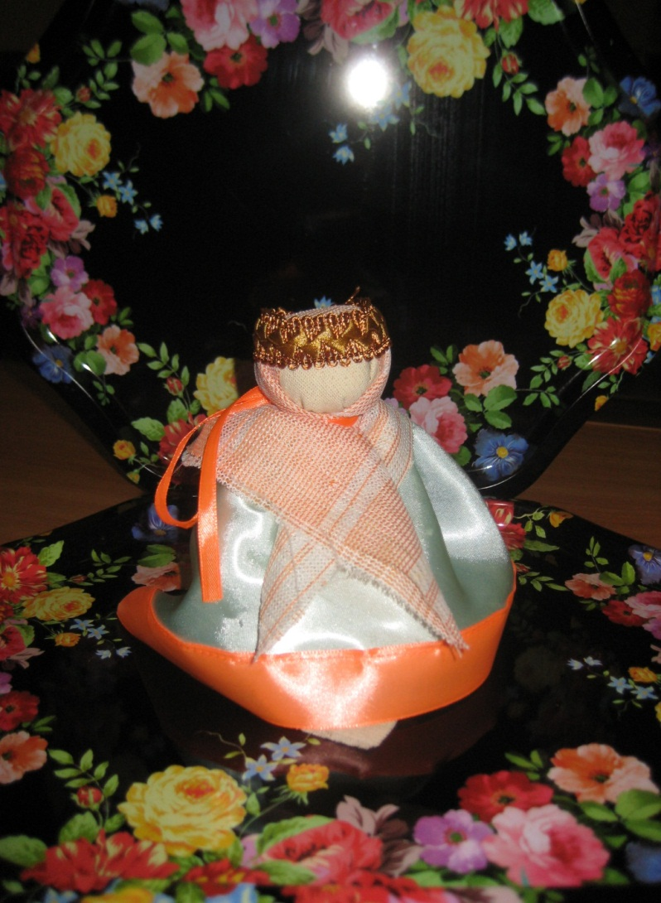
Одеваем на голову поверх платка кокошник.
Вот куколка Утешница – в любой семье помощница

Slide 13
Флэш-карта по изготовлению куколки – утешницы воспитатель Подольская И.Б.
МБДОУ «Детский сад №30 комбинированного вида»
с. Рождествено Гатчинского района Ленинградской области

